Slide 1



REDCap : Prestation d'installation, hébergement, maintenance et formation par Anamorphik

Slide 2

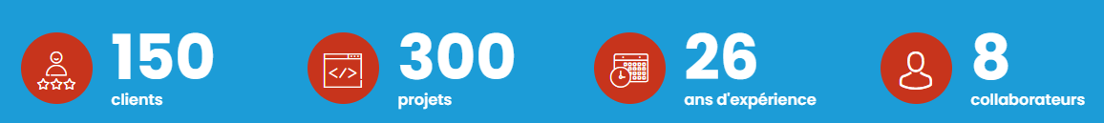
Notre expertise
Création de site internet et appli mobile
Recueil de données
E-Learning
Hébergement RedCap
Hébergement de santé
Développement sur mesure
Data management et statistiques

Slide 3


Les acteurs de la santé qui nous font déjà confiance

Slide 4
Une galaxie de logiciels pour la recherche
EasydoRe : la gestion administrative, RH et financière du projet de recherche
SafetyEasy / Ennov / SolaQ : suivi et de management de la qualité
CleanWeb / SecuTrial / REDCap / EasyMedStat : e-crf, monitoring…
  Fonctionnalités :
    Cleanweb / SecuTrial / EasyMedstat : outils tout en un intégré (e-crf, IWRS, gestion traitement…)
    RedCap : module à installer/développer séparément (IWRS, gestion traitement…)
  Politique tarifaire
    Cleanweb / SecuTrial / EasyMedstat : achat/abonnement au(x) projet(s)
    RedCap : gratuit
Alors pourquoi choisir REDCap ?

Slide 5
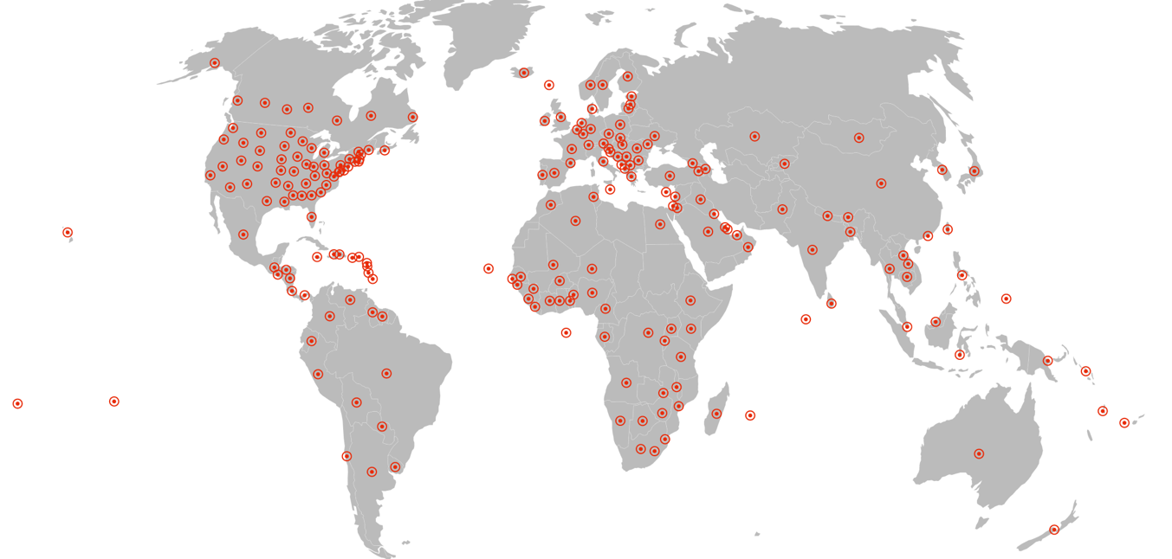
REDCap
7 280 partenaires actifs dans 156 pays
2 086 000 projets provenant de plus de 3 184 000 utilisateurs
39 550 articles de journaux citent REDCap
Reconnu pour sa simplicité d’utilisation
Gratuit pour les organisations à but non lucratif
Enquêtes, études multi-sites, collecte de données sécurisée, évolutif, fiable depuis 2004, certifcation CFR Part 11 (FDA), en ligne et hors ligne, exportation vers les logiciels de statistiques courants…
Licence : https://projectredcap.org/partners/termsofuse/

Slide 6

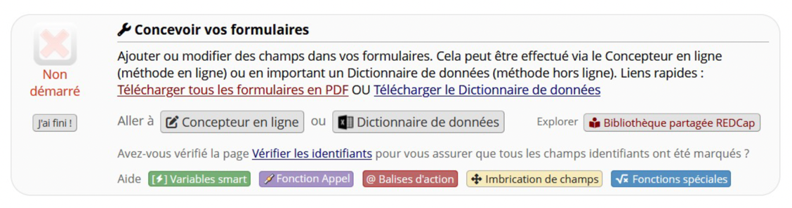
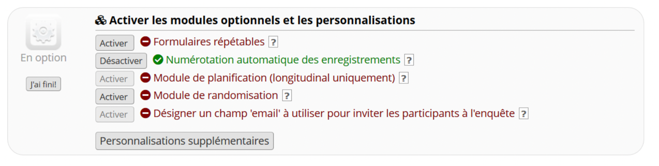
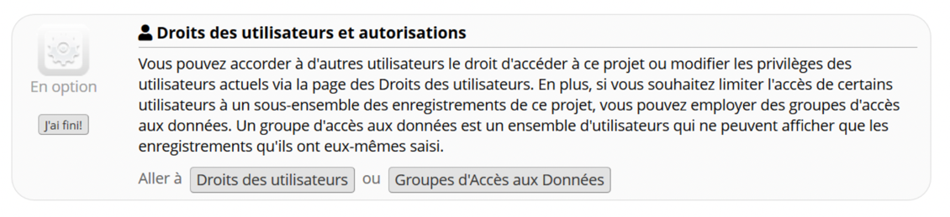
Création d’un projet

Slide 7
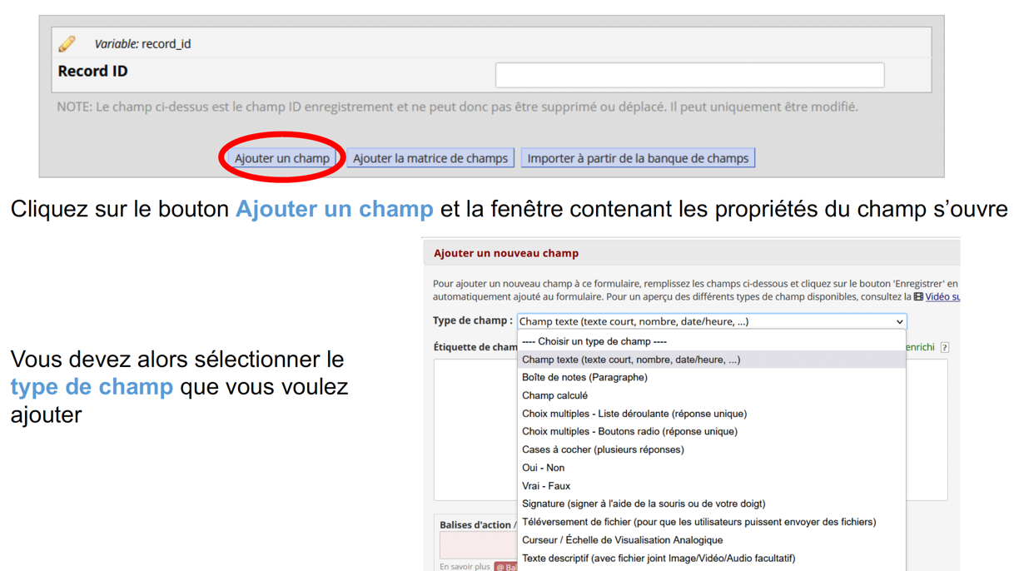
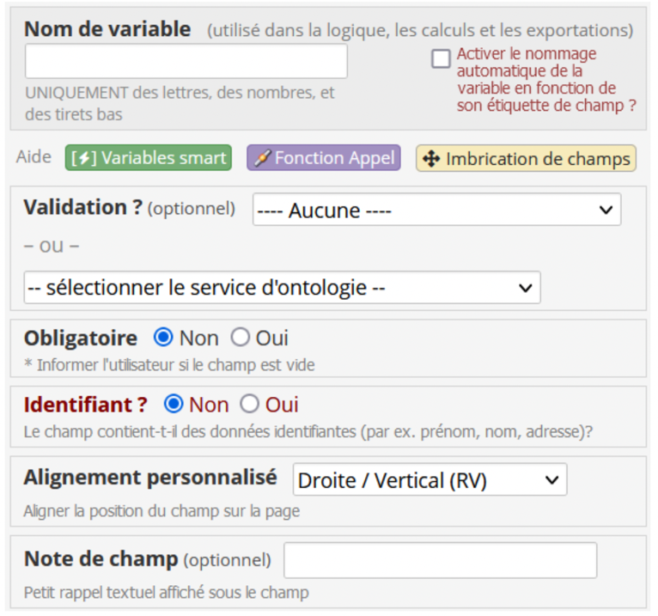
Ajout des champs

Slide 8
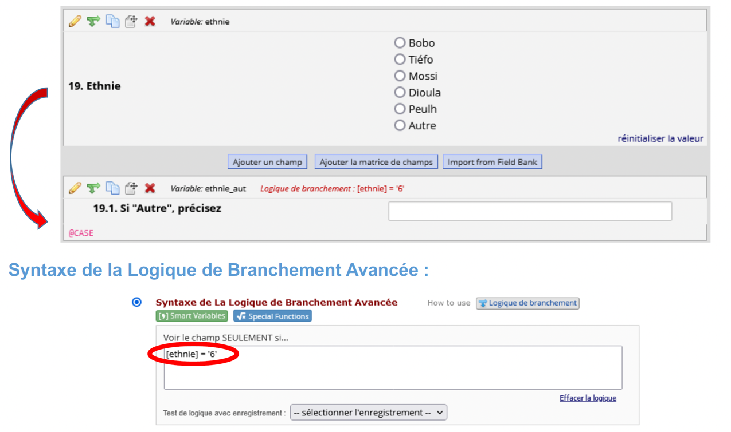
Logique de branchement

Slide 9
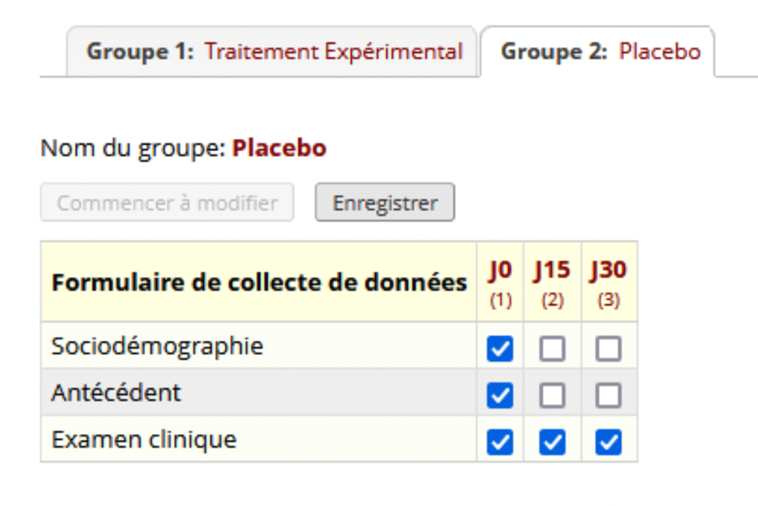
Planning en fonction des groupes de traitements

Slide 10
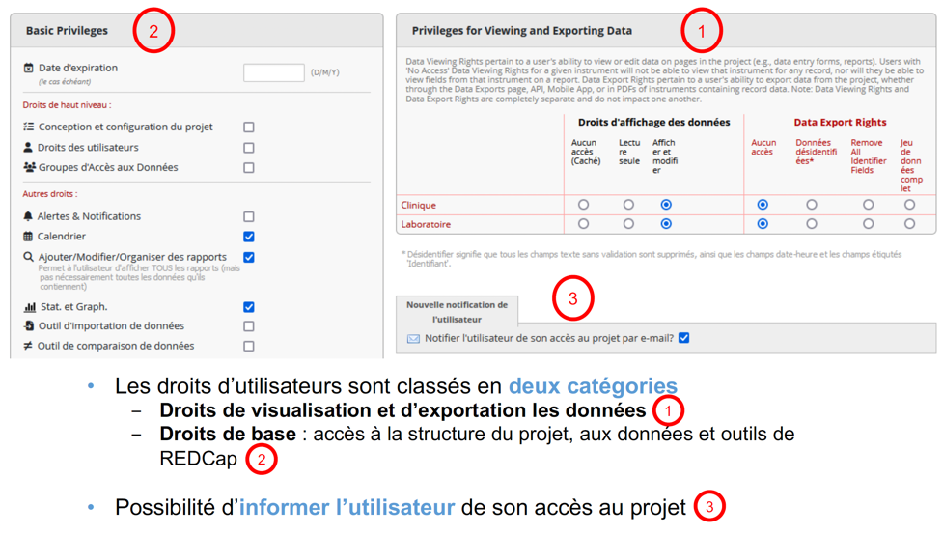
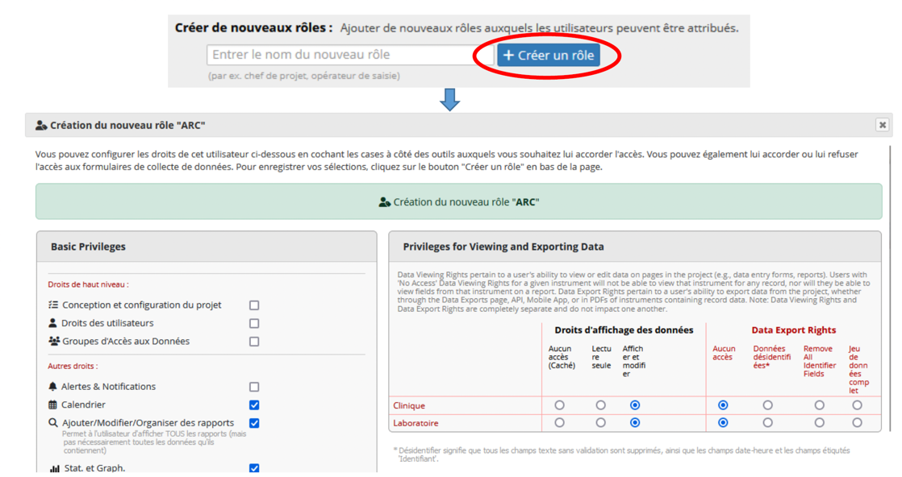
Droits des utilisateurs / rôles

Slide 11
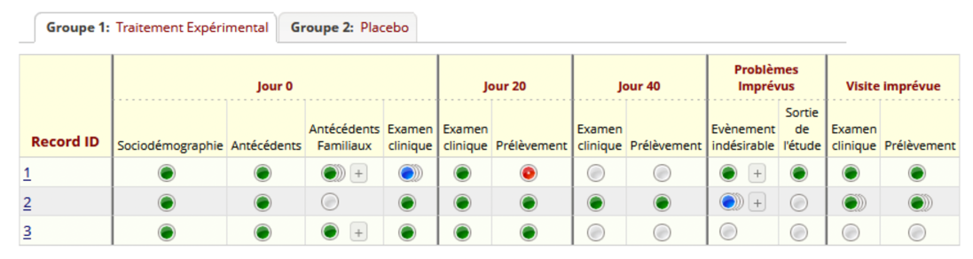
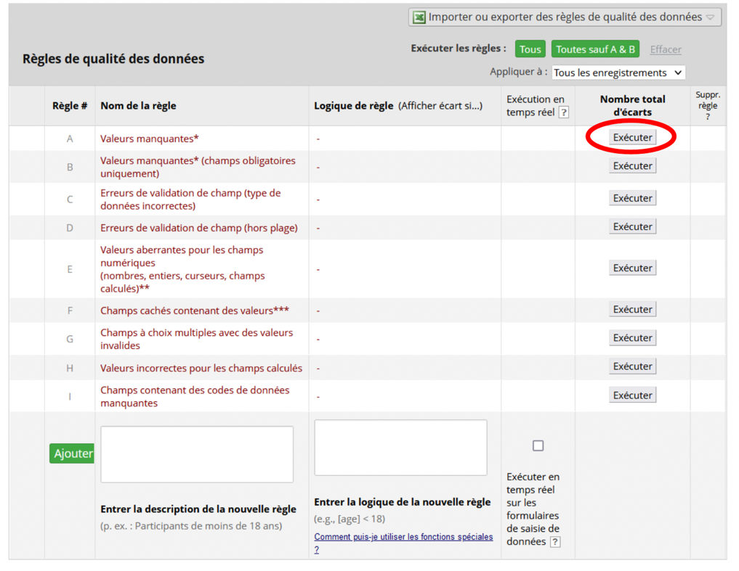
Monitoring / Contrôle qualité

Slide 12
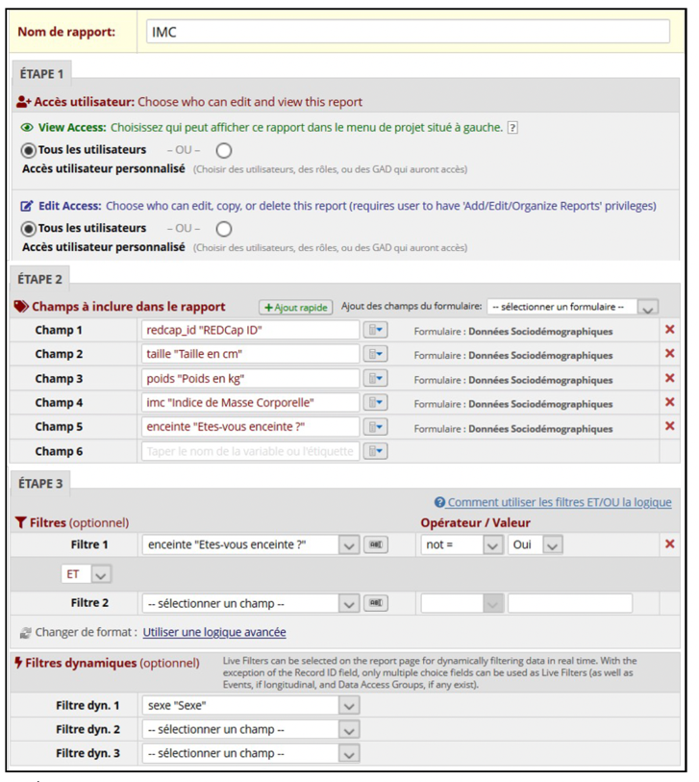
Rapport automatique

Slide 13
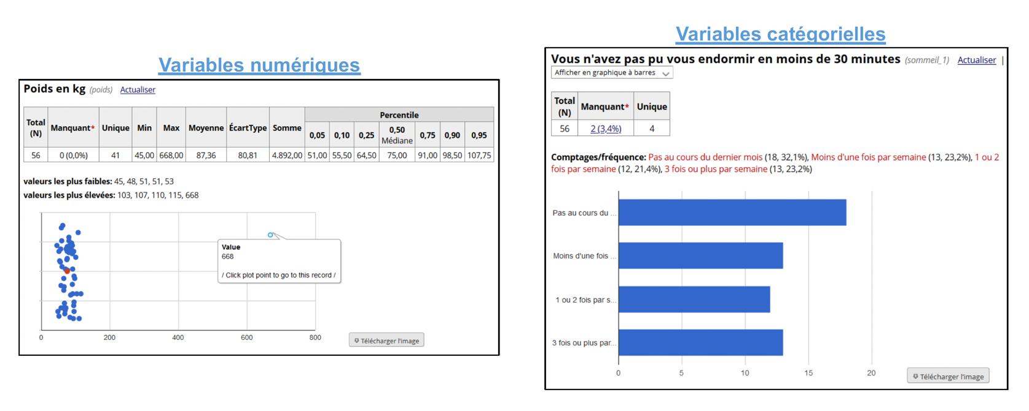
Graphiques

Slide 14
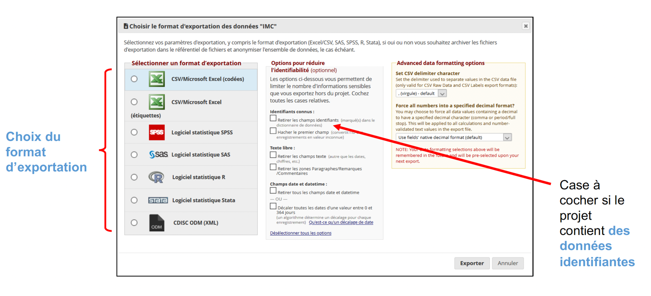
Export des données

Slide 15
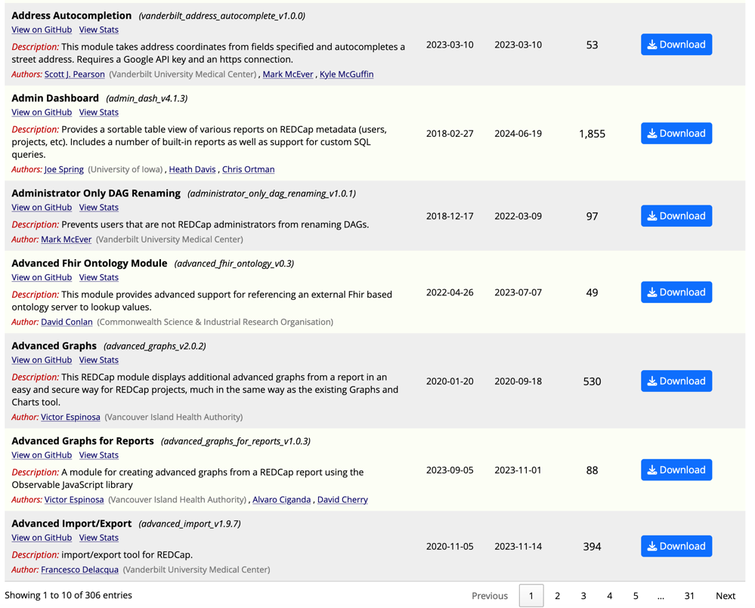
Les modules externes

Slide 16
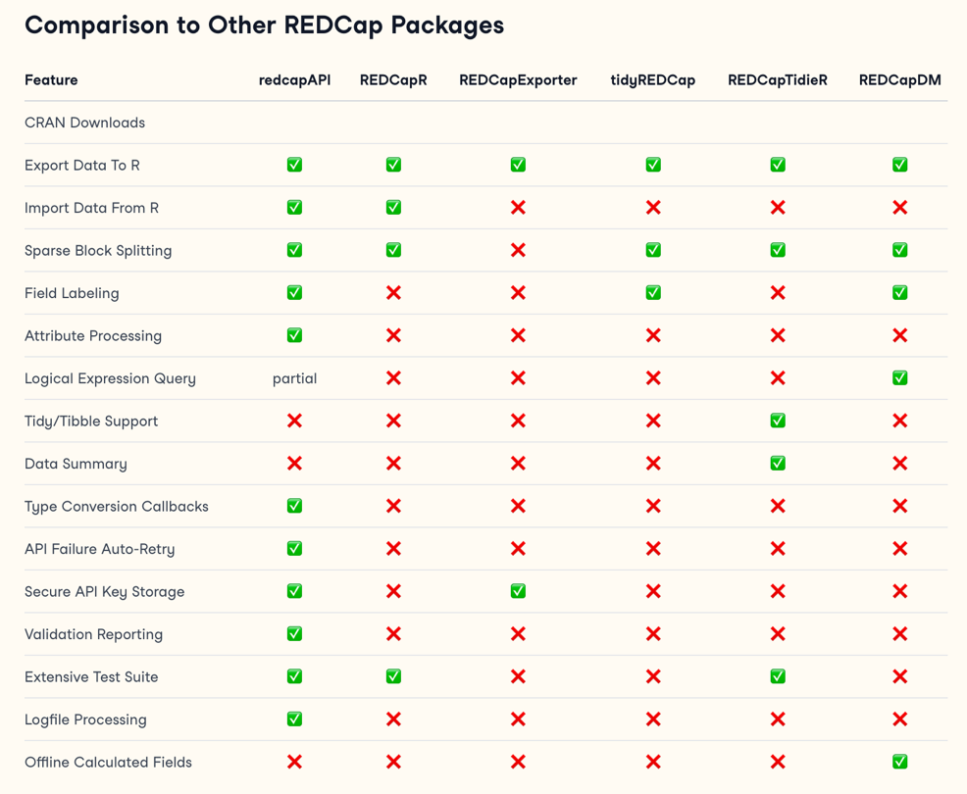
Les API
Logiciel R

Slide 17
Pourquoi externaliser l’hébergement de REDCap

Slide 18
Les « difficultés » des équipes de recherche
Les DSI institutionnelles ont pour priorité la sécurité des données
Ils connaissent les logiciels hospitaliers mais pas (ou rarement) ceux de la recherche
Trois cas de figures :
  Ils installent REDCap sur leur système et l’intègrent parfaitement dans tout leur environnement de santé/recherche
  Ils installent REDCap puis laissent les équipes de recherche l’administrer
    Si collaboration DSI/Recherche → ok
    Si pas de collaboration → serveur et logiciel non mis à jour, faille de sécurité…
  Ils refusent de l’installer

Slide 19


Prestations REDCap
Formation REDCap en cours de développement

Slide 20
Licence REDCap
https://projectredcap.org/partners/termsofuse/
La licence est à demander par votre établissement
La seule prestation commerciale autorisée par REDCap est la sous-traitance de l’hébergement de REDCap
Le prestataire (nous) n’est pas autorisé à avoir un compte REDcap et à intervenir sur le volet logiciel
En pratique, quand les équipes locales n’ont pas les compétences, c’est en général une personne extérieure qui intervient en qualité de « conseil »

Slide 21


Serveurs en France
Traditionnels ou certifiés HDS

Slide 22



















REDCap – Depuis février 2024
Partenariats en discussion
Hébergement/maintenance en cours
CH Etampes
Partenariats en cours de signature
Polynésie

Slide 23
Installation initiale
Création de l’hébergement
Installation du serveur
  VM : 4 vCPU
  4Go vRAM
  100Go SSD*
Installation et configuration de RedCap
*Upgrade possible : 250 Go, 500 Go…

Slide 24
Prestation annuelle : Hébergement & Infogérance
Infogérance
Gestion d’un nom de domaine dédié
Routage des mailings
Maintenance et support (à hauteur de 10 heures par an)
  Support technique
  Administration de la plateforme
  Maintenance fonctionnelle

Slide 25
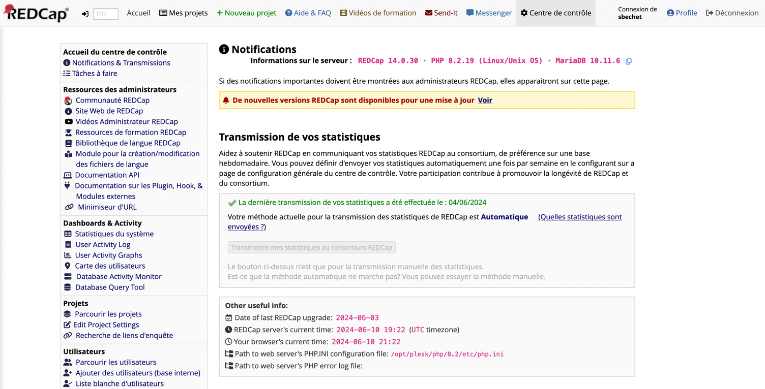
Aide et conseils à l’administration de REDCap

Slide 26
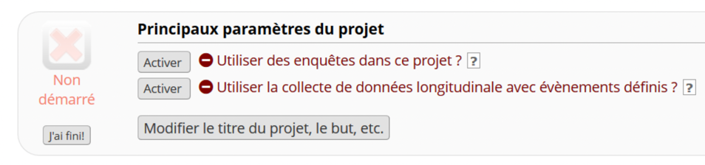
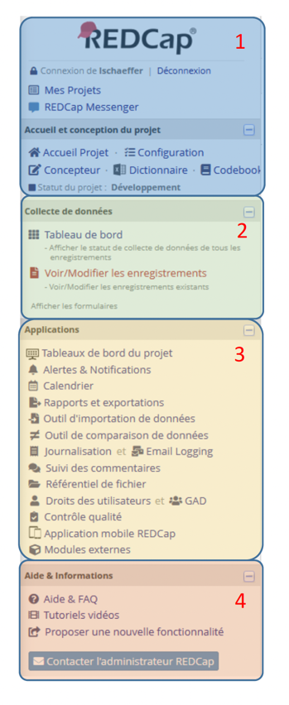
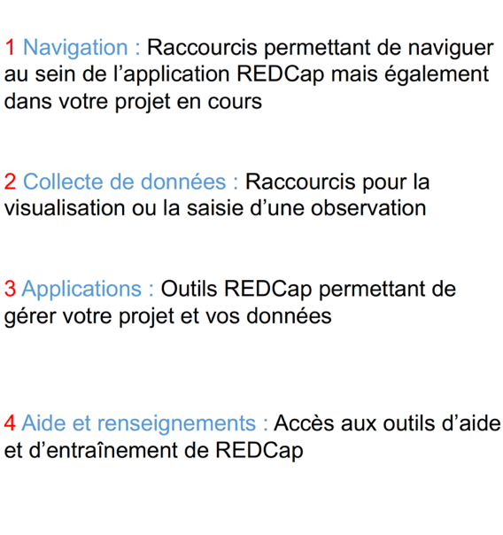
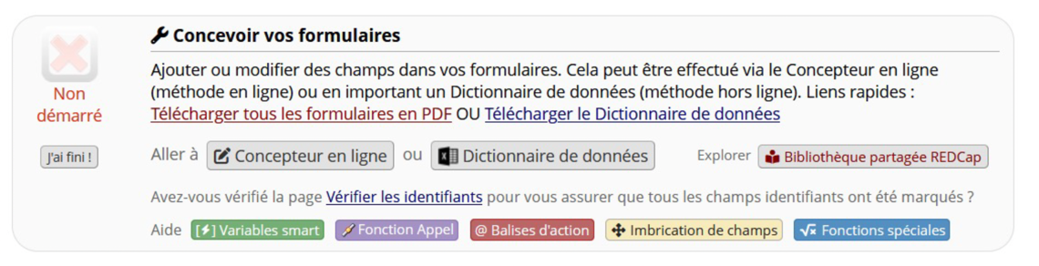
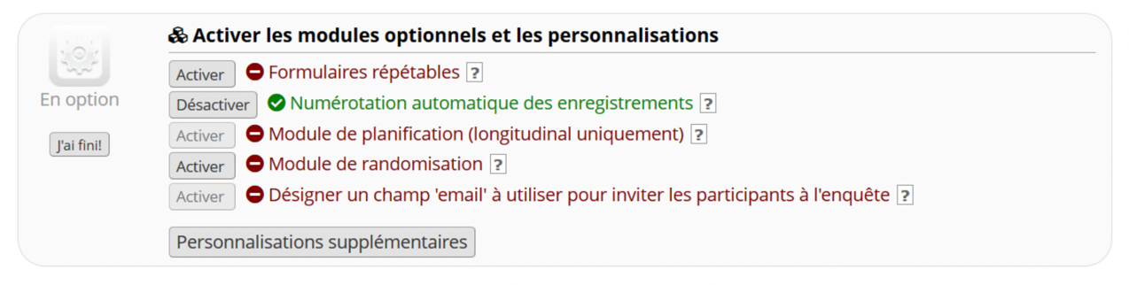
Aide et conseils à la création de projets

Slide 27
Formation REDCap
En cours de développement
  Paramétrage du projet
  Création des formulaires
  Logique de branchement / balises d’action / Piping
  Contrôle qualité
  Double saisie
  Gestion des droits utilisateurs
  Test et mise en production
  Rapports
  Import / Export
  …

Slide 28
MERCI

Slide 29
Installation initiale
1 200 euros sur serveur traditionnel
1 500 euros sur serveur HDS
Création de l’hébergement
Installation du serveur
  VM : 4 vCPU
  4Go vRAM
  100Go SSD*
Installation et configuration de RedCap
*Upgrade possible : 250 Go, 500 Go…

Slide 30
Prestation annuelle : Hébergement & Infogérance
3 500 euros sur serveur traditionnel
8 500 euros sur serveur HDS
Infogérance
Gestion d’un nom de domaine dédié
Routage des mailings
Maintenance et support (à hauteur de 10h par an)
  Support technique
  Administration de la plateforme
  Maintenance fonctionnelle

Slide 31
Aide et conseils à l’administration / Création de projets
Forfait de base : 900 euros, à hauteur de 10h par an
Autres besoins : à discuter

Slide 32
Formation REDCap
En cours de développement
A discuter en fonction des besoins

